Slide 1
1. Installa Arduino IDE (se non ce l'hai già)
Vai su https://www.arduino.cc/en/software, scarica la versione per il tuo sistema operativo. 2. Verifica che il PC veda l'Arduino
Apri Arduino IDE. In alto, c'è un menù Strumenti → Porta (Tools → Port).
Quello che dovresti vedere dipende dal sistema:
Windows: una voce tipo COM3 con scritto accanto "Arduino Uno".
Mac: una voce tipo /dev/cu.usbmodem1411 o simile.
Selezionala. Poi in Strumenti → Scheda (Tools → Board) seleziona "Arduino Uno"
3. Apri lo sketch attuale
In Arduino IDE: File → Apri, e naviga fino al file prova1_mvd.ino che hai nel repo. Si apre l'editor con il codice attuale
NUOVO
Aggiungiamo all'Arduino la capacità di ascoltare sulla seriale. Adesso lui solo parla (stampa y = ...). Vogliamo che ascolti due caratteri (Serial Monitor):
1, 2 o 3 → fa partire la rampa di una delle tre cadute
R → resetta tutto

Slide 2
Crezione virtual environment (1 volta):
cd C:\Users\…\backend
python -m venv venv
Attivazione:
venv\Scripts\activate
Si vedrà:
(venv) C:\Users\...\Cai-CSMT\backend>
Installazione requisiti (1 volta):
pip install -r requirements.txt
Per prova lanciare: python test_serial.py
…
========== RISULTATO ==========
Letture totali: 84
Picco: 800.0
Offset picco: 4142ms
Durata: 7955ms
In requirements aggiunto
pyserial==3.5
pyserial è la libreria Python che permette di parlare con la seriale USB.
Dal terminale lancia: pip install pyserial==3.5
NUOVO sensor_monitor.py
«backend/sensor_monitor.py - V2.2 con lettura seriale Arduino Monitor per ascolto CONTINUO del sensore collegato al backend via USB.
Sostituisce read_sensor() simulato con lettura reale da Arduino. Arduino gira lo sketch prova1_mvd: comando '2' avvia la rampa, 'R' resetta».

Slide 3
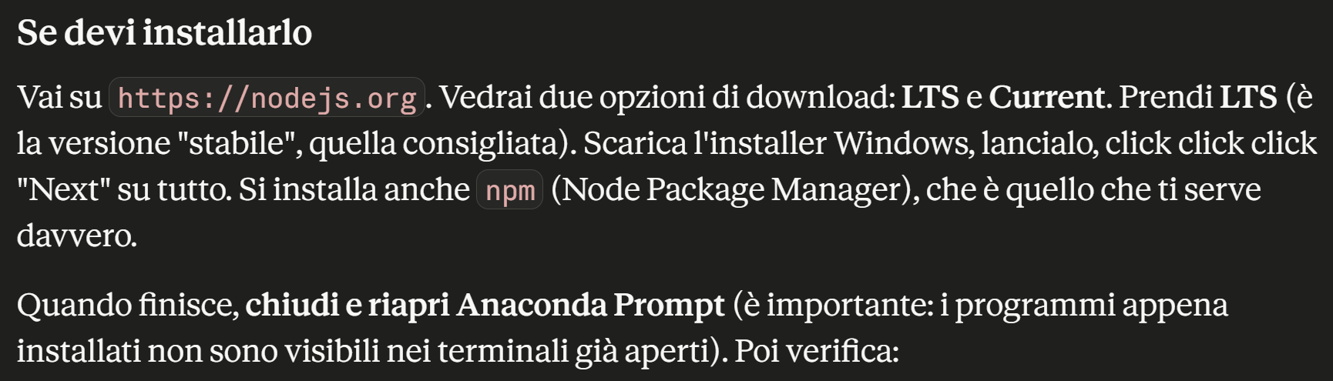
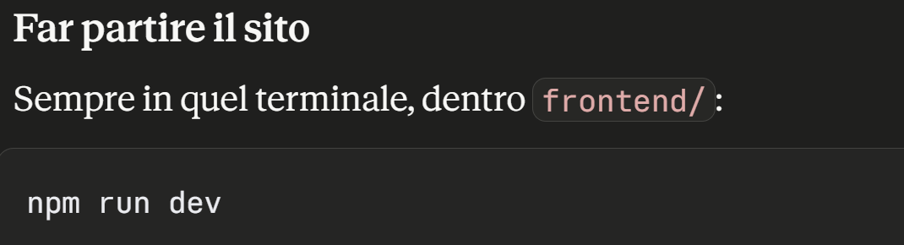
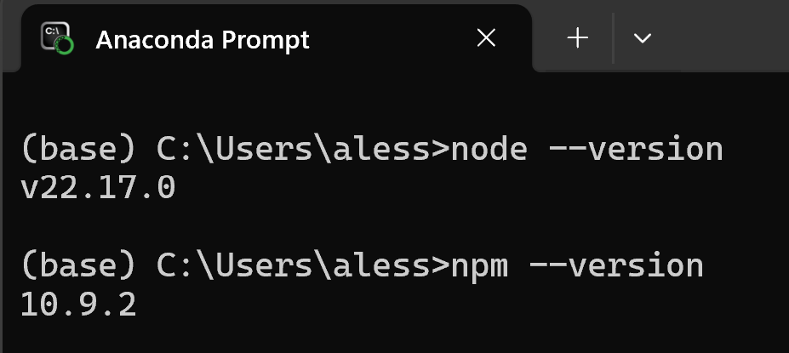
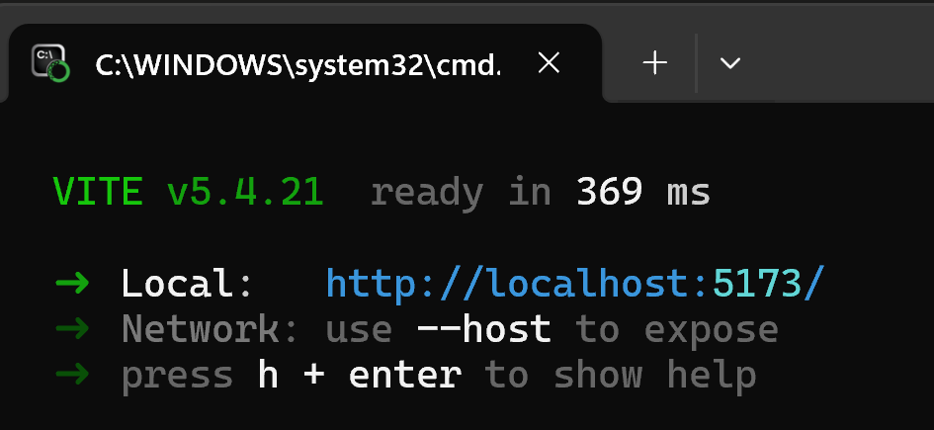
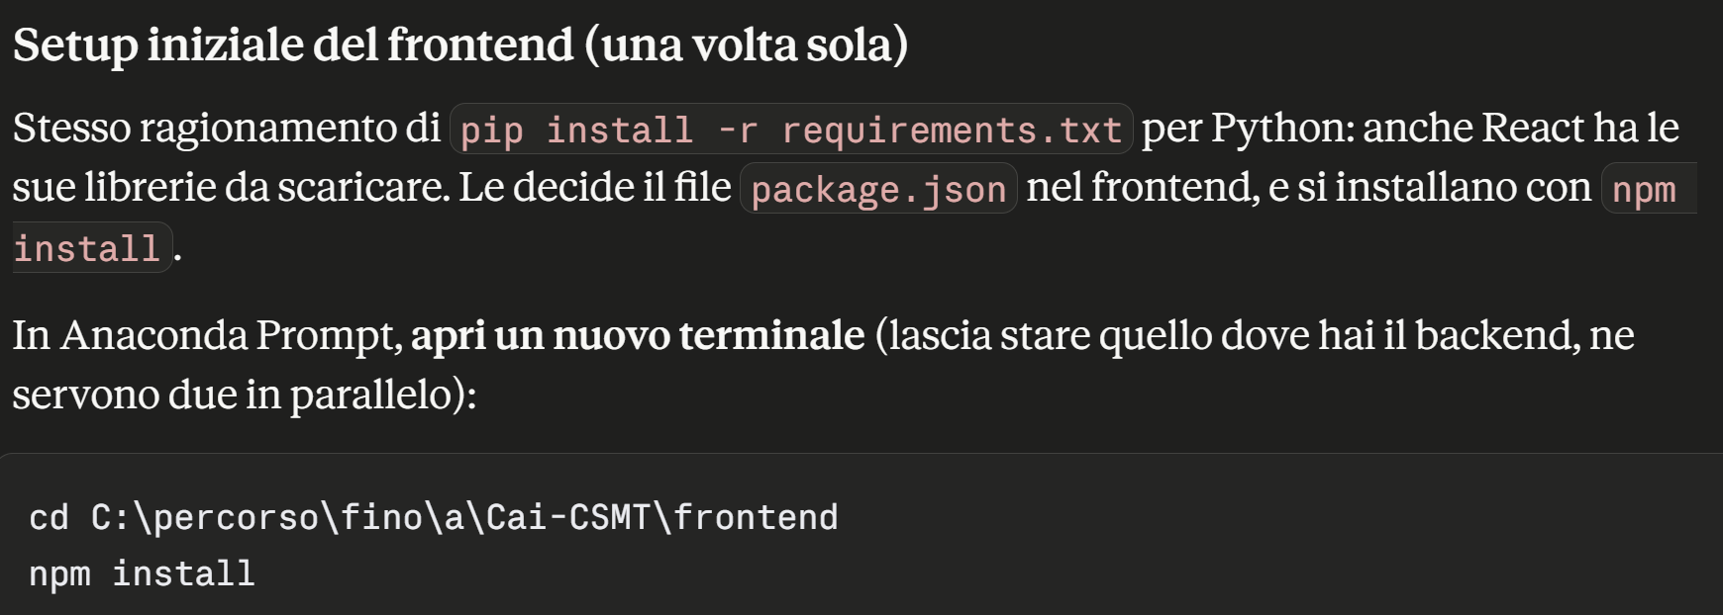
Far partire il server React
React/Vite girano su Node.js, che è un motore JavaScript per girare codice fuori dal browser.
Quel http://localhost:5173/ è l'indirizzo del tuo sito. Apri il browser (Chrome, Firefox, qualunque) e vai su quell'URL. Dovresti vedere la pagina React con il form.

Slide 4
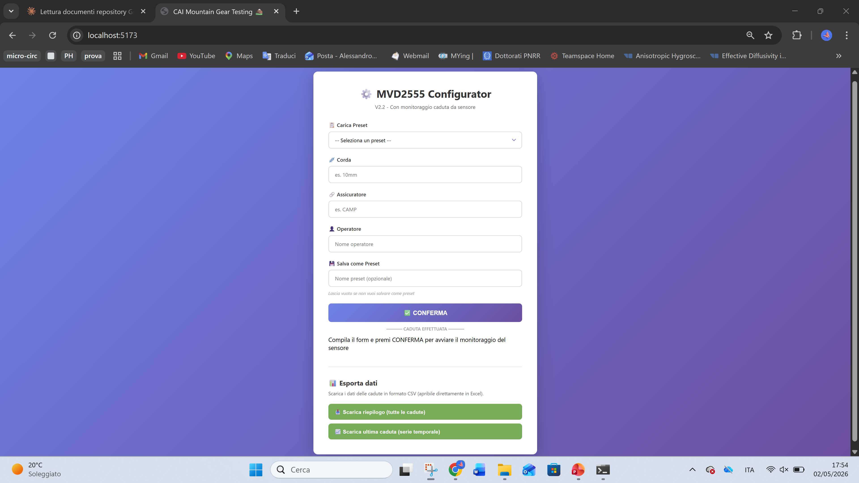
TO DO: definire bene i campi essenziali ed informativi per il CAI riguardo le prove
NUOVO: salva cadute come csv su raspberry oltre che json.
Tasto download dal sito per file csv con tutte le cadute fatte e salvate

Slide 5
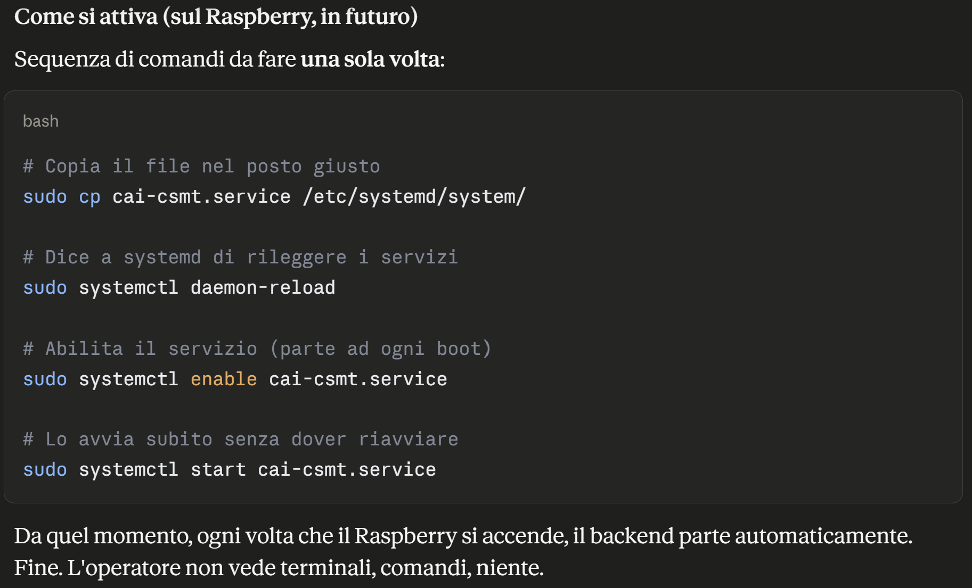
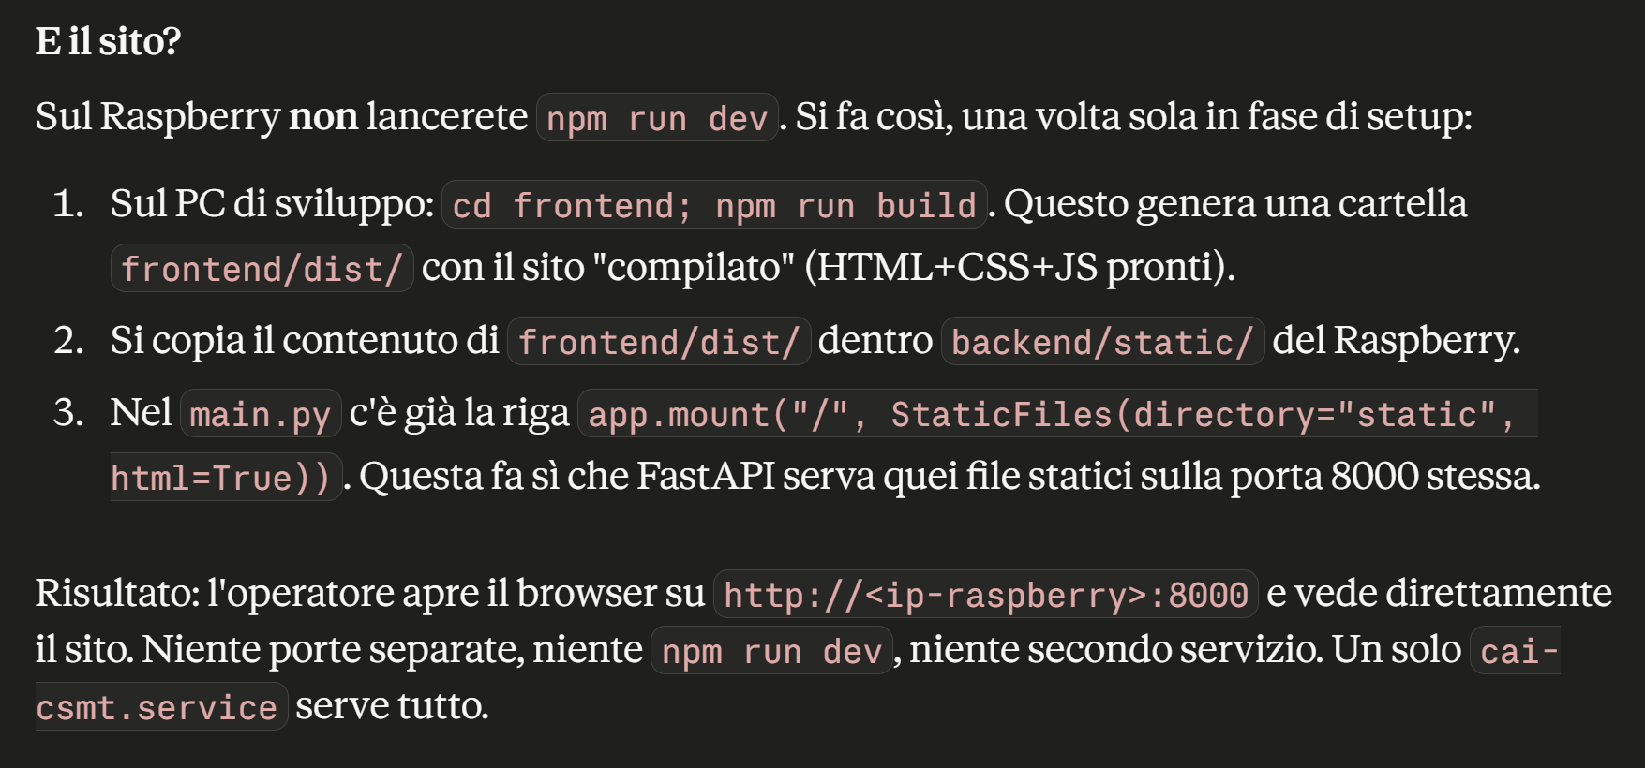
PER IL FUTURO, PER FAR FUNZIONARE RASPBERRY AL POSTO DEL PC
NUOVO: file cai-csmt.service quando lo metteremo sull’raspberry perché non potremo lanciare il file python main.py da là
Cosa fa, sezione per sezione
[Unit] — aspetta che la rete sia pronta prima di partire
[Service] — il cuore. Type=simple dice che il programma gira in primo piano (non si "demonizza"). User=pi è l'utente che esegue il programma (di default sui Raspberry l'utente è pi; se ne avete uno diverso lo cambiate qui). WorkingDirectory è la cartella da cui parte (importante perché main.py usa percorsi relativi tipo ./data/). ExecStart è il comando vero. Restart=on-failure significa "se crasha, riavvialo automaticamente dopo 5 secondi
[Install] — WantedBy=multi-user.target significa "fai partire questo servizio quando il Raspberry arriva al runlevel multi-utente normale", ovvero al boot completato.

Slide 6
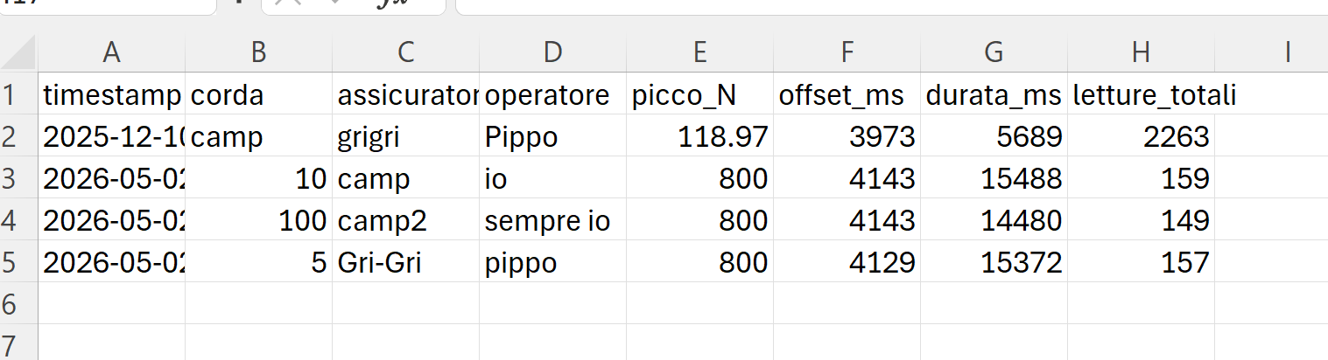
CONNESSIONE SITO(RASPBERRY) E ARDUINO(CELLA CARICO) PROVA CHE TUTTO FUNZIONA
Apro Anaconda Prompt
Vado nella cartella > cd C:\Users\aless\Desktop\Cai-CSMT-Simulatore\SITO V2.2\backend
Attivo ambiente virtuale dove ho i requisiti delle librerie installate, > venv\Scripts\activate
Avvio l’applicazione ed il server, > python main.py
Apro un altro terminale Anaconda Prompt
Vado nella cartella > cd C:\Users\aless\Desktop\Cai-CSMT-Simulatore\SITO V2.2\frontend
Faccio partire il sito, >npm run dev
Su Chrome vado al sito, http://localhost:5173/
Compilo il form e clicco conferma
Aspetto un tot di secondi e clicco ho fatto la caduta
Clicco scarica su excel i file csv

Slide 7
TO DO: CONNESSIONE CON MVD2555 INVECE CHE ARDUINO
In sensor_monitor.py
Cancellare lo SCENARIO e tutto il serial.write(cmd) di start. Probabilmente all'apertura della seriale l'MVD2555 sta già mandando dati o si interroga con un comando tipo MSV?1,0 per "mandami i valori in continuo".
Riscrivere il parsing delle righe ricevute, in base al formato dell'MVD2555 da manuale.
Calibrare l'unità di misura. L'MVD2555 manda mV o V, vanno convertiti in Newton con il coefficiente della cella.
Eventualmente fare la tara all'avvio (comando TAR dell'MVD2555 per azzerare la baseline).
Cancellare il serial.write(b"R") allo stop, sostituendolo con quello che serve davvero (probabilmente niente).

